Slide 1



Slide 2


一例重症感染患者的诊疗病例报告

Slide 3

● 病例简介
摘要
1.独特性：患者术后反复感染，且难以清除，不断出现新发感染灶，难以彻底引流，多部位检出XDR鲍曼不动杆菌
2.背景：腹主动脉瘤切除术后，患者反复感染，且难以清除，同时伴有急性肝功能不全、凝血功能障碍，治疗过程中还出现肠瘘、肠麻痹，难以确定全部感染灶，多部位检出XDR鲍曼

Slide 4
● 患者基础信息
1.人口学信息：85岁，男性
2.主诉：腰背疼痛伴发热2月，加重1月
患者2月前无明显诱因下出现腰背疼痛、呼吸困难，伴畏寒发热，予外院治疗（具体不详）后退热，但仍反复腰痛
1月前再次出现发热伴腰痛加重，外院CTA：腹主动脉支架植入术后，支架起始处假性动脉瘤伴破裂血肿，右肺动脉远端肺栓塞，血培养（20d前）：产气克雷伯杆菌（产ESBL）
亚胺培南抗感染、阿加曲班抗凝等治疗，现患者仍感腰背明显，无发热，血培养转阴
收入我院血管外科，择期手术
术中所见：腹主动脉支架伴感染，支架刺入空肠形成内瘘，人工血管置换失败
手术名称：腹主动脉瘤切除术+腹主动脉缝合术+腋动脉-股动脉人工血管搭桥+术股动脉-股动脉人工血管搭桥术++髂动脉结扎术+肱动脉缝合术+空肠穿孔修补术
手术时间11h，腹主动脉阻断3h，出血4050ml，术中输血6100ml
引流管6根：腹膜后、盆腔、皮下、双侧腹股沟、胸部
术中需NE维持血压，Lac最高11mmol/L
术后转入ICU
3.既往史：2020年因“腹主动脉夹层” 于外院行“腹主动脉覆膜支架植入术” ；2021年因冠心病于外院行“冠脉支架植入术”，有高血压、糖尿病病史

Slide 5
● 入院后检查
1.体格检查：
Day1入院检查（血管外科）：神志清，精神可，T 37.5℃，HR 95bpm，BP 125/75mmHg，心肺听诊未闻及明显异常杂音
腹平软，未见腹壁浅静脉曲张，肠鸣音3~4次/分，移动性浊音（-），中腹部轻压痛，无明显反跳痛，腹部扪及明显搏动性包块
双侧股动脉（+），腘动脉（+），足背动脉（+），双下肢感觉未见明显异常
实验室检查：
WBC 12*109/L, N 90%，Plt 112*109/L，PCT 2.7
凝血功能：正常
BUN 14, Scr 150
Day2转入ICU检查：
全麻未醒，V-SIMV：FiO2 40%，Vt 450ml，f 14次/分，PS 10，PEEP 5
T 35.5摄氏度，HR 81，BP 127/67（NE 0.1ug/kg·min），R 15
腹平，辅料干燥，各引流管可见少量淡血性液体
四肢皮温凉，双侧未及足背动脉搏动
2.辅助检查：
Day1腹主动脉管腔周围见团片状造影剂
主动脉、脾动脉、肠系膜上动脉起始段、左肾动脉、两侧髂总动脉及髂外动脉、两侧股动脉粥样硬化，
主动脉及右侧脐动脉溃疡形成, 右肾动脉不显影
Day2转入ICU实验室检查
ABG： pH 7.322，PaCO2 42.4，PaO2 155，BE -3，Hb 10.8g/dL，Lac 6.1
WBC 11.7*109/L，N 90%，Plt 42*109/L，PCT 11.56，CRP 135
PT 29s，APTT 52s，Fib 0.6，D-D12
ALT/AST 1275/3662， TB/DB 118/66， BUN 18， Scr 244

Slide 6
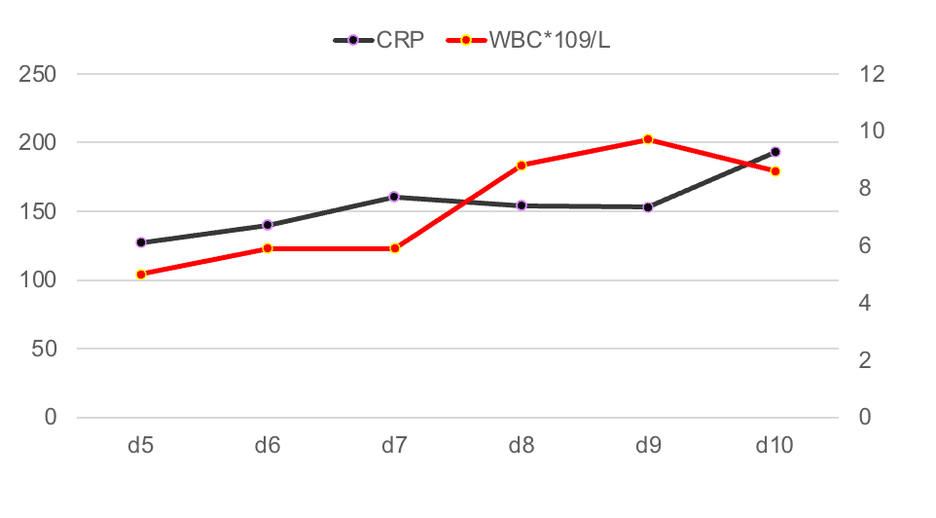
● 入院后检查
3.影像学检查：

Slide 7
● 诊断评估
诊断评估
1.初步诊断：Day1入院诊断：
腹主动脉夹层
腹主动脉支架植入感染
肺栓塞（右肺动脉远端）
高血压病3级（极高危）
2型糖尿病
冠状动脉性心脏病(支架术后)
髂动脉溃疡
腹主动脉溃疡
陈旧性脑梗死
肝囊肿
肾囊肿
前列腺钙化灶
肺气肿
动脉粥样硬化
Day2转入ICU入科诊断：腹主动脉支架伴感染；脓毒性休克；急性肾损伤（KDIGO3期）；空肠穿孔；急性肝功能不全、凝血功能障碍
2.诊断依据：血常规白细胞、PCT、CRP高；D1组织培养：白色念珠菌，腹水培养：屎肠球菌；D2血培养：白色念珠菌
3.鉴别诊断：无

Slide 8
● 治疗过程
1.药物（D1-D14:亚胺培南；D15-D27:替加环素+多黏菌素；D27-D48:依拉环素+多黏菌素；D48-D60：头孢哌酮/舒巴坦+舒巴坦+多黏菌素
D1-D8:利奈唑胺；D8-D16：万古霉素；D16-D60：达托霉素
D3-D36:卡泊芬净
D7-D10：左氧氟沙星）
2.手术（D2：腹主动脉瘤切除术+腹主动脉缝合术+腋动脉-股动脉人工血管搭桥+术股动脉-股动脉人工血管搭桥术++髂动脉结扎术+肱动脉缝合术+空肠穿孔修补术
D35 ：横结肠部分切除术+左半结肠切除术+乙状结肠切除术+直肠部分切除术+结肠造瘘术+空肠造瘘管）

Slide 9
● 治疗过程
3.微生物/病理结果（D1组织培养：白色念珠菌，腹水培养：屎肠球菌；
D2血培养：白色念珠菌；
D5血、痰培养：嗜麦芽窄食单胞菌；
D8腹水培养：阴沟肠杆菌+屎肠球菌
D13腹水培养：XDR鲍曼不动杆菌+屎肠球菌
D16血培养：屎肠球菌+芬格尔德差异杆菌
D21腹水培养：XDR鲍曼不动杆菌+屎肠球菌
D25血培养：XDR鲍曼不动杆菌
D29腹水培养：XDR鲍曼+屎肠球菌，血培养：（-）
D32腹水培养：XDR鲍曼+屎肠球菌，血培养：（-）
D36腹水培养：XDR鲍曼+屎肠球菌，血培养：（-）
D40腹水、痰培养：XDR鲍曼，血培养：XDR鲍曼
D46腹水、痰培养：XDR鲍曼，血培养：XDR鲍曼
D50腹水：XDR鲍曼+屎肠球菌；血培养：（-）
D55腹水：XDR鲍曼+屎肠球菌；血培养：（-））
4.方案调整（D11-D20:感染迁延
D21-D27:感染迁延，并出现肝功能和凝血功能再次恶化
D36-D48:术后感染仍然迁延）
5.指标追踪（CRP和WBC变化折线图请见下图）

Slide 10
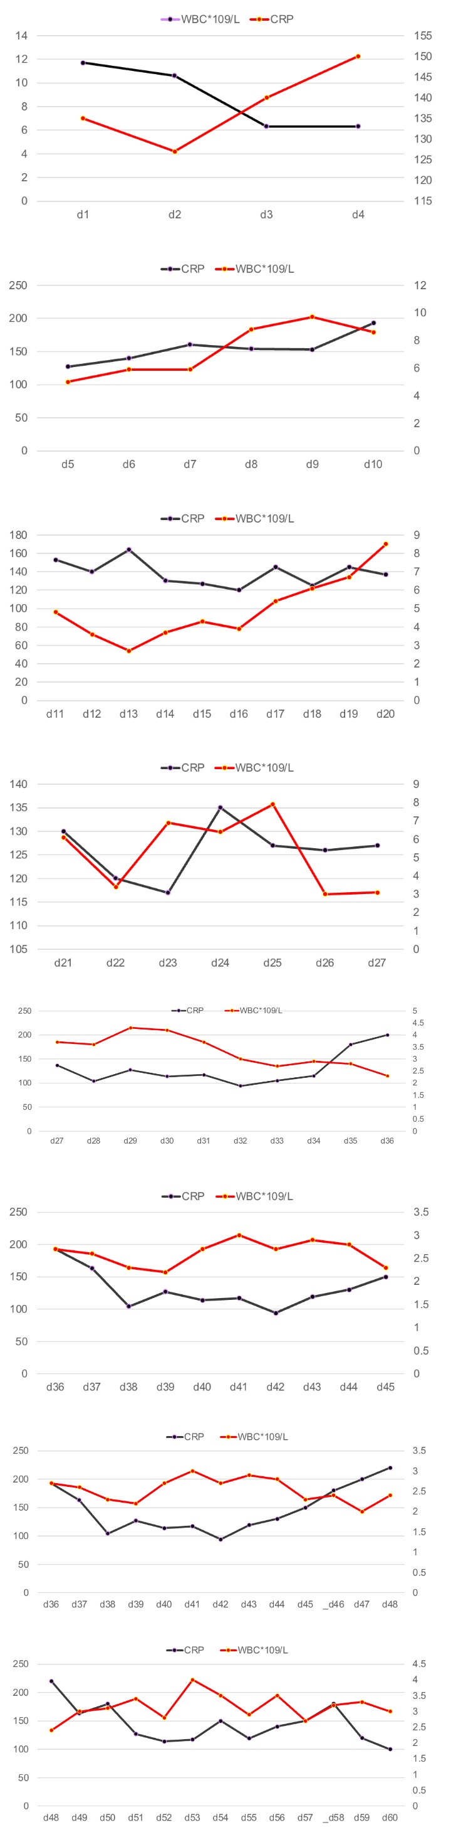
● 治疗过程
3.时间轴记录:(折线图)

Slide 11

● 诊疗体会
1.疗效评价：依拉环素治疗期间CRP和WBC均有下降，且CT显示有所好转，但仍会持续起伏，腹水等多部位培养结果仍持续显示XDR鲍曼不动杆菌，但对比使用替加环素联合时出现的肝功能和凝血功能再次恶化的现象，换用依拉环素后有所改善，显示依拉环素对肝功能和凝血功能影响较替加环素更小
2.局限性：感染迁延的问题
肠瘘（空肠上段）持续存在
AGI，肠源性感染源源不断
骨质破坏：感染？
免疫功能低下：胸腺肽？其他？继发曲霉感染
3.结论：对于感染首先要明确感染灶，做好引流，在抗生素选择上结合培养结果，精准选择抗生素，同时需要考虑到抗生素安全性，避免出现毒副作用

Slide 12
感谢观看
敬请指导

